Slide 1
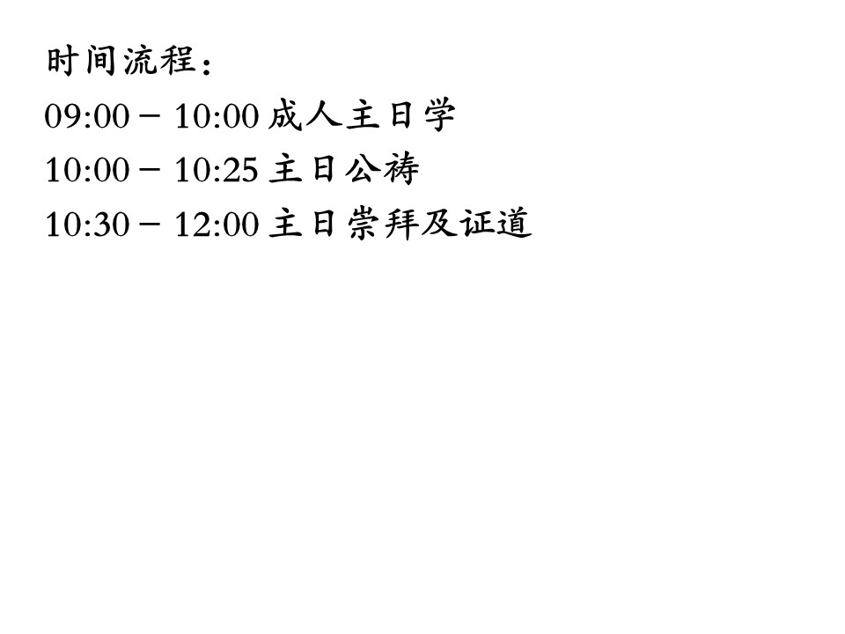

Slide 2

2023 年 09 月 03 日

Slide 3
为中国及其他国家的政府领导人祷告，求主赐给他们公正和智慧，让他们能够管理好国家的事务，并保障人民的权益。走在 神的心意里面。
代祷事项

Slide 4
为同工营的顺利进行和圣灵大大运行在营会中祈求，让参与的弟兄姊妹们被圣灵带领，生命里外更新。
代祷事项

Slide 5
为身体抱恙或年纪大的弟兄姊妹祷告，求主医治他们的创伤和疾病，赐给他们信心和安慰，经历主的恩典。
代祷事项

Slide 6
感谢主教会的少年人纷纷决志愿意委身持守基督，求主的灵大大感动和帮助他们人生的每一步。为教育事工继续祷告，求主使用我们的主日学老师和学生，让他们从小被 神的话语充满，被圣灵引导，一生走在当行的路上。
代祷事项

Slide 7
请为后疫情时代的福音工作代祷，愿我们不单顾自己的事，更是看到别人的需要，看到身边还未信主的朋友的需要，而勇于开口。
代祷事项

Slide 8
请为吴雨洁传道在德国开展校园事工祷告，求主为她开路，在事奉中赐给她力量。也为意大利神学生刘易斯来我们教会为期七周的实习代祷，愿 神给他美好的经历和丰富的学习，与教会弟兄姊妹也建立有爱的联结。
代祷事项

Slide 9
求 神赐福保守教会牧者们身体健康、力量充沛、出入平安。
代祷事项

Slide 10
为暑期出行的弟兄姊妹的脚步代祷，不论在哪里都可以经历 神的信实。
代祷事项

Slide 11
慕尼黑信义华人教会(München)
全年平均聚会人数：80人
1.感谢主，2022年6月的圣灵降临节有多位成人和小朋友受洗，求圣灵保守他们一生认识跟从主！
代祷事项

Slide 12
2.随着教会人数增加，我们从2022年7月开始实行小组计划，愿加强弟兄姊妹之间彼此建造，同心追求成长。
代祷事项

Slide 13
3.感谢主，我们于2022年7月17日与慕尼黑华人教会联合崇拜，特别举行第一次的宣教主日。愿主复兴我们爱神爱人的心，同受着圣灵的感动来回应神的呼召和心意！
代祷事项

Slide 14
纽伦堡华人基督教会(Nürnberg)
全年平均聚会人数：130人
1.为纽伦堡教会的爱兰根团契、拜罗伊特团契、班贝格团契、纽伦堡学生团契祷告；求主继续祝福、使用各个团契，让更多的人能听到福音、让弟兄姊妹饥渴慕义神的话、让神的爱在弟兄姊妹中见证、显明出来。
代祷事项

Slide 15
2.为德国所有的主的教会祷告、为纽伦堡教会祷告，成为一个传福音的教会、彼此相爱的、教导神话语的教会。
3.求主兴起你自己的工人，传福音的工人，传讲神话语的工人，为主摆上的工人
代祷事项

Slide 17

2023 年 08 月 16 日主日服事表
主题：善仆与恶仆路19:11-28
证道：吴振忠牧师
司会：马内利弟兄
司琴：郑美灵姊妹
领唱：牟晓昀姊妹、刘朗朗弟兄
主领执事：李 帆弟兄
少年主日学：刘芸竺姊妹
少儿主日学：徐 慧姊妹、鲍 晓姊妹
幼儿主日学：李如颖姊妹、陈慧雯姊妹
PPT制作播放：郑 炜弟兄、丘灿荣弟兄

Slide 18


Slide 19

2023 年 09 月 03 日

Slide 20


Slide 21
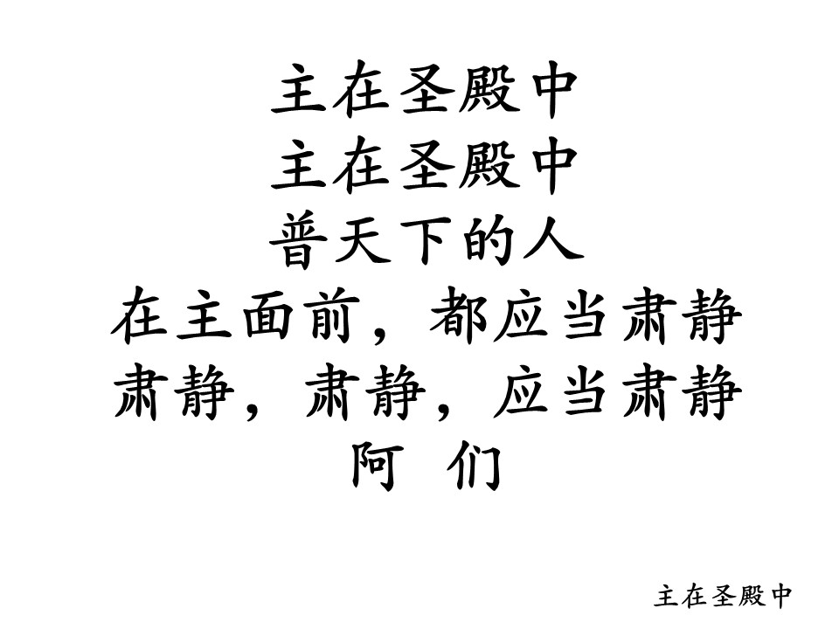

Slide 22

宣 召
诗篇第7章

Slide 23
¹（大卫指着便雅悯人古实的话，向耶和华唱的流离歌。）耶和华我的神阿，我投靠你。求你救我脱离一切追赶我的人，将我救拔出来。
²恐怕他们像狮子撕裂我，甚至撕碎，无人搭救。
诗篇第7章

Slide 24
³耶和华我的神阿，我若行了这事，若有罪孽在我手里，
⁴我若以恶报那与我交好的人，连那无故与我为敌的，我也救了他，
⁵就任凭仇敌追赶我，直到追上。将我的性命踏在地下，使我的荣耀归于灰尘。（细拉）
诗篇第7章

Slide 25
⁶耶和华阿，求你在怒中起来，挺身而立，抵挡我敌人的暴怒。求你为我兴起。你已经命定施行审判。
⁷愿众民的会环绕你。愿你从其上归于高位。
诗篇第7章

Slide 26
⁸耶和华向众民施行审判。耶和华阿，求你按我的公义，和我心中的纯正，判断我。
⁹愿恶人的恶断绝。愿你坚立义人。因为公义的神察验人的心肠肺腑。
诗篇第7章

Slide 27
¹⁰神是我的盾牌。他拯救心里正直的人。
¹¹神是公义的审判者，又是天天向恶人发怒的神。
¹²若有人不回头，他的刀必磨快。弓必上弦，预备妥当了。
诗篇第7章

Slide 28
¹³他也预备了杀人的器械。他所射的是火箭。
¹⁴试看恶人因奸恶而劬劳。所怀的是毒害，所生的是虚假。
¹⁵他掘了坑，又挖深了，竟掉在自己所挖的阱里。
诗篇第7章

Slide 29
¹⁶他的毒害，必临到他自己的头上。他的强暴必落到他自己的脑袋上。
¹⁷我要照着耶和华的公义称谢他，歌颂耶和华至高者的名。
诗篇第7章

Slide 31
诗歌赞美
住在你里面
夜间的歌曲
荣耀颂

Slide 32
住在你里面
赞美之泉《相信有爱就有奇迹》

Slide 33
在干旱无水之地我渴慕祢
在旷野无人之处我寻求祢
得救在乎归回安息
得力在乎平静安稳
住在你里面1/7

Slide 34
我等候祢 如鹰展翅上腾
在干旱无水之地我渴慕祢
在旷野无人之处我寻求祢
得救在乎归回安息
住在你里面2/7

Slide 35
得力在乎平静安稳
我等候祢 如鹰展翅上腾
住在祢里面 住在祢里面
如同枝子与葡萄树紧紧相连
住在你里面3/7

Slide 36
住在祢里面 住在祢里面
领受生命活水泉源永不枯竭
住在你里面4/7

Slide 37
住在祢里面 住在祢里面
如同枝子与葡萄树紧紧相连
住在祢里面 住在祢里面
领受生命活水泉源永不枯竭
住在你里面5/7

Slide 38
住在祢里面 住在祢里面
如同枝子与葡萄树紧紧相连
住在祢里面 住在祢里面
领受生命活水泉源永不枯竭
住在你里面6/7

Slide 39
住在祢里面 住在祢里面
领受生命活水泉源永不枯竭
住在你里面7/7

Slide 41
夜间的歌曲
新心音乐事工《英雄》

Slide 42
患难之日我寻求主
烦躁的心不受安慰
悲哀之年我要发声呼求
举手祷告
夜间的歌曲1/11

Slide 43
沉吟悲伤内心发昏
难道主要永远丢弃
不再施恩 应许废弃
难道他的慈爱永远穷尽
夜间的歌曲2/11

Slide 44
忘记施恩
因发怒止住他怜悯
难道主要永远丢弃
不再施恩 应许废弃
难道他的慈爱永远穷尽
夜间的歌曲3/11

Slide 45
忘记施恩
因发怒止住他怜悯
赐我夜间的歌曲
追念主的能力
夜间的歌曲4/11

Slide 46
夜间的歌曲 记念古时奇事
夜间的歌曲 默念他的作为
因他曾在大水中开道路
至高的神能力无限
夜间的歌曲5/11

Slide 47
大地众水战抖惊惶
慈爱的神使人夜间歌唱
重拾盼望
你忠诚慈爱引导我
夜间的歌曲6/11

Slide 48
难道主要永远丢弃
不再施恩 应许废弃
难道他的慈爱永远穷尽
忘记施恩
因发怒止住他怜悯
夜间的歌曲7/11

Slide 49
赐我夜间的歌曲
追念主的能力
夜间的歌曲 记念古时奇事
夜间的歌曲 默念他的作为
因他曾在大水中开道路
夜间的歌曲8/11

Slide 50
赐我夜间的歌曲
追念主的能力
夜间的歌曲 记念古时奇事
夜间的歌曲 默念他的作为
因他曾在大水中开道路
夜间的歌曲9/11

Slide 51
至高的神能力无限
大地众水战抖惊惶
慈爱的神使人夜间歌唱
重拾盼望
你忠诚慈爱引导我
夜间的歌曲10/11

Slide 52
慈爱的神使人夜间歌唱
重拾盼望
你忠诚慈爱引导我
夜间的歌曲11/11

Slide 54
荣耀颂
新心音乐事工《诸天述说神的荣耀》

Slide 55
诸天述说神的荣耀
穹苍传扬他的作为
赞美的呼声
如澎湃的大水
太阳普照温暖世界
荣耀颂1/8

Slide 56
月亮星宿发出光辉
宇宙的万有
必大声赞美
高唱 Glo-ri-a Glo-ri-a
高唱 Glo-ri-a Glo-ri-a
荣耀颂2/8

Slide 57
但愿普天下的人
向至高神下跪
高唱 Glo-ri-a Glo-ri-a
高唱 Glo-ri-a Glo-ri-a
惟独基督是主 配得天上地下
荣耀颂3/8

Slide 58
永永远远一切的荣耀与尊贵
高山夸耀神的伟大
洋海歌颂他的信实
赞美的呼声
如澎湃的大水
荣耀颂4/8

Slide 59
花朵欣然向主开放
小鸟欢然飞在天上
宇宙的万有
必大声赞美
高唱 Glo-ri-a Glo-ri-a
荣耀颂5/8

Slide 60
高唱 Glo-ri-a Glo-ri-a
但愿普天下的人
向至高神下跪
高唱 Glo-ri-a Glo-ri-a
高唱 Glo-ri-a Glo-ri-a
荣耀颂6/8

Slide 61
惟独基督是主 配得天上地下
永永远远一切的荣耀与尊贵
高唱 Glo-ri-a Glo-ri-a
高唱 Glo-ri-a Glo-ri-a
但愿普天下的人
荣耀颂7/8

Slide 62
向至高神下跪
高唱 Glo-ri-a Glo-ri-a
高唱 Glo-ri-a Glo-ri-a
惟独基督是主 配得天上地下
永永远远一切的荣耀与尊贵
荣耀颂8/8

Slide 64

承认过犯

Slide 65

当趁耶和华可寻找的时候寻找他，相近的时候求告他。
恶人当离弃自己的道路，不义的人当除掉自己的意念，归向耶和华，耶和华就必怜恤他；当归向我们的 神，因为 神必广行赦免。
启应经文（承认过犯）

Slide 66
我向耶和华我的 神祈祷，认罪说，主啊，大而可畏的 神，向爱主守主诫命的人，守约施慈爱。
我们犯罪作孽，行恶叛逆，偏离你的诫命典章。
启应经文（承认过犯）

Slide 67
没有听从你仆人众先知，奉你名向我们君王，首领，列祖和国中一切百姓所说的话。
神就是光，在他毫无黑暗，这是我们从主所听见，又报给你们的信息。
启应经文（承认过犯）

Slide 68
我们若说是与 神相交，却仍在黑暗里行，就是说谎话，不行真理了。
我们若在光明中行，如同 神在光明中，就彼此相交，他儿子耶稣的血也洗净我们一切的罪。
启应经文（承认过犯）

Slide 69
我们若说自己无罪，便是自欺，真理不在我们心里了。
我们若认自己的罪， 神是信实的，是公义的，必要赦免我们的罪，洗净我们一切的不义。
启应经文（承认过犯）

Slide 70
我们若说自己没有犯过罪，便是以 神为说谎的，他的道也不在我们心里了。
小子们哪，我将这些话写给你们，是要叫你们不犯罪。
启应经文（承认过犯）

Slide 71
若有人犯罪，在父那里我们有一位中保，就是那义者耶稣基督。
他为我们的罪作了挽回祭，不是单为我们的罪，也是为普天下人的罪。
启应经文（承认过犯）

Slide 72
我向你陈明我的罪，不隐瞒我的恶。
我说，我要向耶和华承认我的过犯，你就赦免我的罪恶。
启应经文（承认过犯）

Slide 74


Slide 75
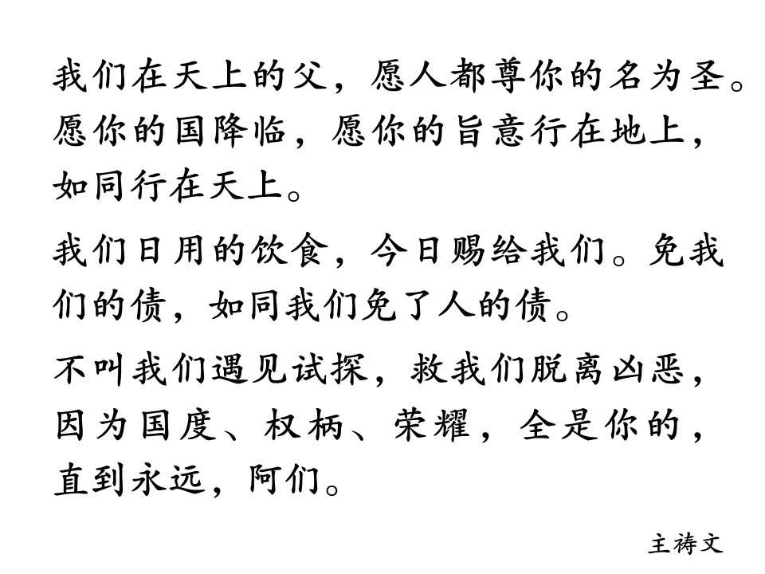

Slide 77
读 经
以斯帖记第7章

Slide 78
¹王带着哈曼来赴王后以斯帖的筵席。
²这第二次在酒席筵前，王又问以斯帖说，王后以斯帖阿，你要什么，我必赐给你。你求什么，就是国的一半也必为你成就。
读经（以斯帖记第7章）

Slide 79
³王后以斯帖回答说，我若在王眼前蒙恩，王若以为美，我所愿的，是愿王将我的性命赐给我。我所求的，是求王将我的本族赐给我。
⁴因我和我的本族被卖了，要剪除杀戮灭绝我们。我们若被卖为奴为婢，我也闭口不言。但王的损失，敌人万不能补足。
读经（以斯帖记第7章）

Slide 80
⁵亚哈随鲁王问王后以斯帖说，擅敢起意如此行的是谁。这人在哪里呢？
⁶以斯帖说，仇人敌人就是这恶人哈曼。哈曼在王和王后面前就甚惊惶。
读经（以斯帖记第7章）

Slide 81
⁷王便大怒，起来离开酒席往御园去了。哈曼见王定意要加罪与他，就起来，求王后以斯帖救命。
⁸王从御园回到酒席之处，见哈曼伏在以斯帖所靠的榻上。王说，他竟敢在宫内，在我面前凌辱王后吗？这话一出王口，人就蒙了哈曼的脸。
读经（以斯帖记第7章）

Slide 82
⁹伺候王的一个太监名叫哈波拿，说，哈曼为那救王有功的末底改做了五丈高的木架，现今立在哈曼家里。王说，把哈曼挂在其上。
¹⁰于是人将哈曼挂在他为末底改所预备的木架上。王的忿怒这才止息。
读经（以斯帖记第7章）

Slide 84

善仆与恶仆
吴振忠牧师证道
路19:11-28

Slide 85
引言：
1.为什么我们觉得自己只是一个普通的信徒？ 没有什么可以为神作的呢？
善仆与恶仆（路19:11-28）

Slide 86
引言：
1.为什么我们觉得自己只是一个普通的信徒？ 没有什么可以为神作的呢？
2.为什么我们有时埋怨神没有给我们什么恩赐，好像有些比不上别人？
善仆与恶仆（路19:11-28）

Slide 87
引言：
3.为什么有些信徒不愿意神作自己的主人，反倒过来希望神作我们的仆人？
善仆与恶仆（路19:11-28）

Slide 88
引言：
3.为什么有些信徒不愿意神作自己的主人，反倒过来希望神作我们的仆人？
4.为什么神要我们为他作工呢？ 神自己没有能力吗？
善仆与恶仆（路19:11-28）

Slide 89
引言：
3.为什么有些信徒不愿意神作自己的主人，反倒过来希望神作我们的仆人？
4.为什么神要我们为他作工呢？ 神自己没有能力吗？
5.为什么面对神托付的使命时，我们总是可以找出很多借口去推搪的呢？
善仆与恶仆（路19:11-28）

Slide 90
经文的理解与应用：
1.耶稣已经呼召了一个愿意真诚悔改，有行动回应的撒该，并且说了：「人子来，为要寻找，拯救失丧的人」的道理。
善仆与恶仆（路19:11-28）

Slide 91
经文的理解与应用：
1.耶稣已经呼召了一个愿意真诚悔改，有行动回应的撒该，并且说了：「人子来，为要寻找，拯救失丧的人」的道理。
2.众人既然以为神的国快要显出来，耶稣就说出了这个善仆与恶仆的比喻。
善仆与恶仆（路19:11-28）

Slide 92
经文的理解与应用：
3.一个身份、一様恩赐、一项使命
善仆与恶仆（路19:11-28）

Slide 93
经文的理解与应用：
3.一个身份、一様恩赐、一项使命
4.我们只是为主做好一件小事，他却给了我们大的权柄
善仆与恶仆（路19:11-28）

Slide 94
经文的理解与应用：
3.一个身份、一様恩赐、一项使命
4.我们只是为主做好一件小事，他却给了我们大的权柄
5.拦阻主的工作的人仍有很多，我们不要作恶仆，更不要作主的仇敌
善仆与恶仆（路19:11-28）

Slide 95
经文的理解与应用：
6.不要以借口推辞神的使命和托付
善仆与恶仆（路19:11-28）

Slide 96
经文的理解与应用：
6.不要以借口推辞神的使命和托付
7.不要以恶意去揣测神的美意
善仆与恶仆（路19:11-28）

Slide 97
经文的理解与应用：
6.不要以借口推辞神的使命和托付
7.不要以恶意去揣测神的美意
8.主人对仆人有合理的期望
善仆与恶仆（路19:11-28）

Slide 98
经文的理解与应用：
6.不要以借口推辞神的使命和托付
7.不要以恶意去揣测神的美意
8.主人对仆人有合理的期望
9.主人欣赏善仆的忠心和努力，他按仆人的心志与回应给予任务与权柄
善仆与恶仆（路19:11-28）

Slide 99
经文的理解与应用：
10.我们对主使命的心志与回应是我们成长的指标，是不进则退的，没有可能停留不动。
善仆与恶仆（路19:11-28）

Slide 100
总结：
在我们的神的眼中，我是一个善良的仆人，可以接受托付，可以为他作工，可以作得更好吗？
善仆与恶仆（路19:11-28）

Slide 101
总结：
在我们的神的眼中，我是一个善良的仆人，可以接受托付，可以为他作工，可以作得更好吗？
主人回来之前的时间还有很多吗？
善仆与恶仆（路19:11-28）

Slide 102
总结：
在我们的神的眼中，我是一个善良的仆人，可以接受托付，可以为他作工，可以作得更好吗？
主人回来之前的时间还有很多吗？
主人回来的时候，我可以面对他而不羞愧吗？
善仆与恶仆（路19:11-28）

Slide 104
回应诗歌
你的话
天韻

Slide 105
我将祢的话语
深藏在我心
免得我得罪祢
免得我远离
哦 主啊 与我亲近
你的话1/7

Slide 106
我爱祢声音
作我脚前的灯
作我路上的光
天地将要过去
祢的话却长存
你的话2/7

Slide 107
天地将毁坏
祢的话却长新
我将祢的话语
深藏在我心
免得我得罪祢
你的话3/7

Slide 108
免得我远离
哦 主啊 与我亲近
我爱祢声音
作我脚前的灯
作我路上的光
你的话4/7

Slide 109
天地将要过去
祢的话却长存
天地将毁坏
祢的话却长新
我将祢的话语
你的话5/7

Slide 110
深藏在我心
免得我得罪祢
免得我远离
哦 主啊 与我亲近
我爱祢声音
你的话6/7

Slide 111
作我脚前的灯
作我路上的光
你的话7/7

Slide 113


Slide 114
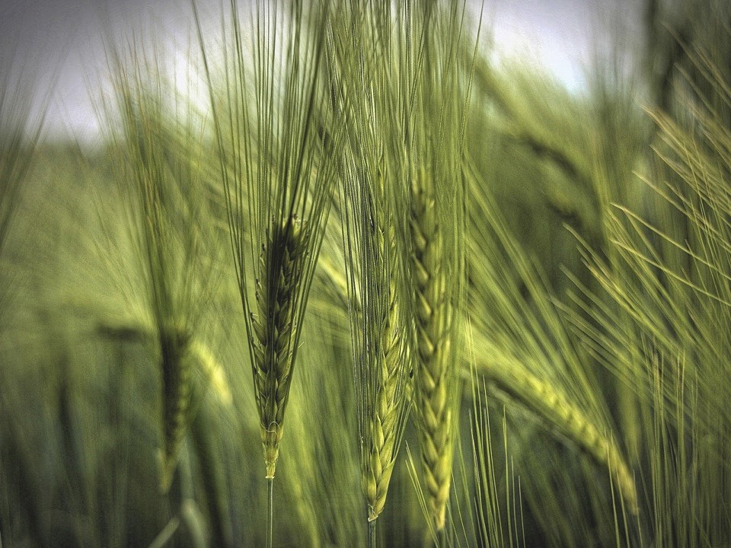

Slide 115


Slide 117
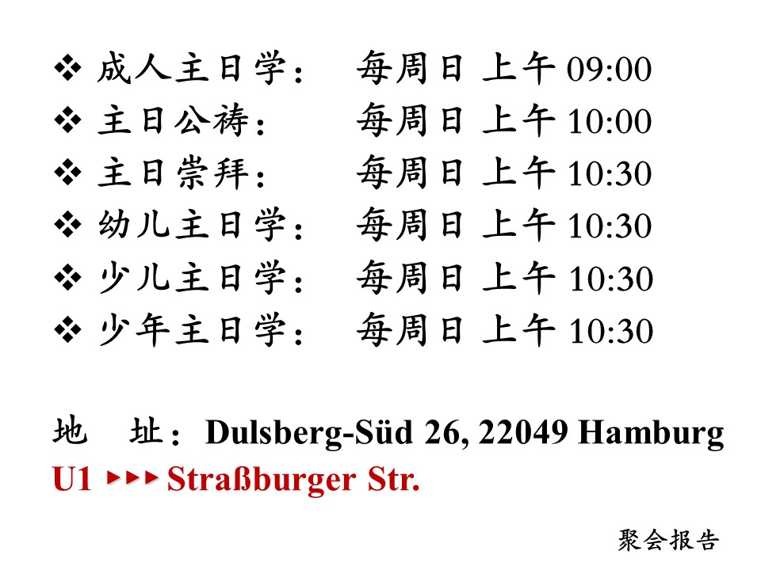

Slide 118
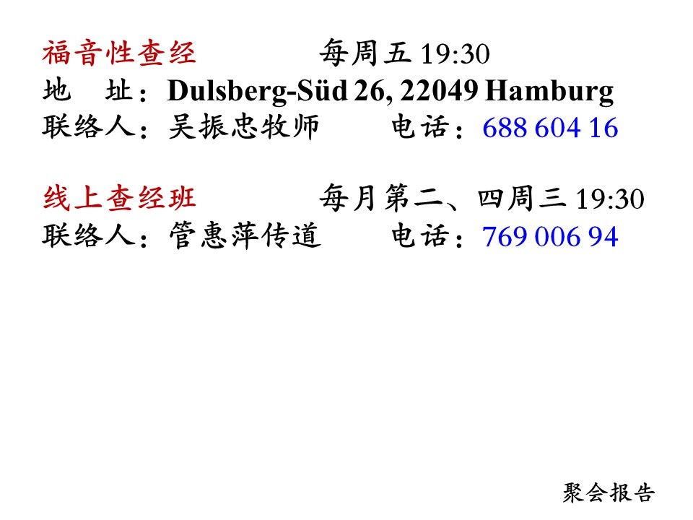

Slide 119
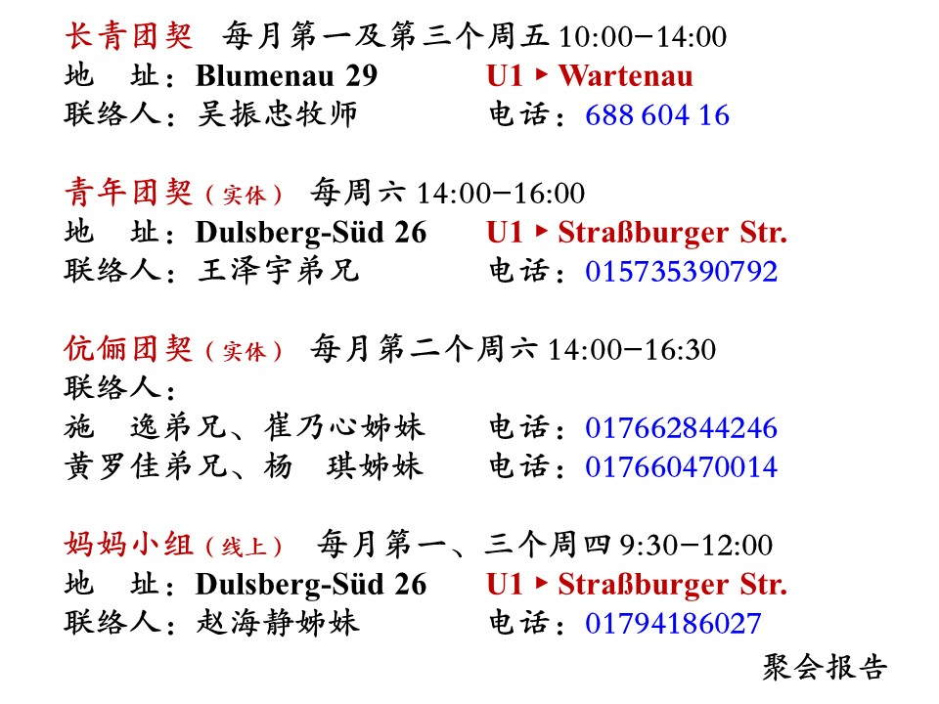

Slide 120
7 月 30日 （日）成人主日学的主题是《利未记研读》，主领刘芸竺姊妹。
活动报告

Slide 121
7 月份青年团契活动安排如下：
7 月 29 日（六） alpha course 怎样被圣灵充满 ？
活动报告

Slide 122
7 月 30 日 (日）有每月的祷告会，同心彼此代祷，为教会守望，请大家预留时间参加。
活动报告

Slide 123
教会 2023 年「教会堂址维护基金步行筹款」活动定于 8 月 19 日（六）举行。具体信息将于近期公布。请弟兄姊妹预留时间参加，参与表格请向马内利弟兄领取。
活动报告

Slide 124
教会主日学教室在主日学结束后会关闭。请家长及时接回孩子。出于安全及管理方面的考量，非主日学的时间，请勿让孩子在无人看管的情况下，在主日学教室嬉戏玩耍。
活动报告

Slide 125
2023 年 德国华人基督徒同工训练营将于2023 年 8 月 3-6日在 Jugendherberge Kassel 举行。同工营还有一些空位，欢迎有兴趣的弟兄姊妹们报名参加，报名请联系吴牧师。
活动报告

Slide 127


Slide 128
2023 年 08 月 23 日主日服事表
主题：约拿在鱼腹中的祷告拿2
证道：吴振忠牧师
司会：刘芸竺姊妹
司琴：李 帆弟兄
领唱：莊雅玲姊妹、王 进弟兄
主领执事：王泽宇弟兄
少年主日学：马内利弟兄
少儿主日学：刘朗朗弟兄、周向荣姊妹
幼儿主日学：蔡文彦姊妹、苑 辉弟兄
PPT制作播放：邱奕洲弟兄、周 斌弟兄

Slide 130


Slide 131


Slide 132
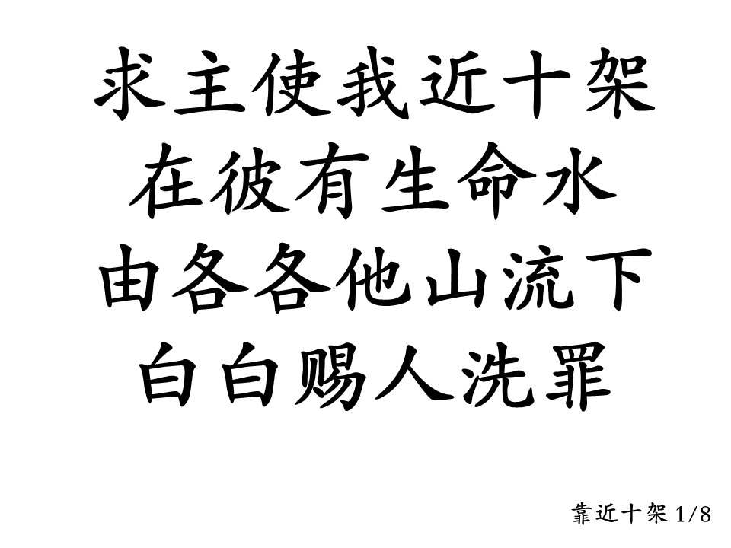

Slide 133
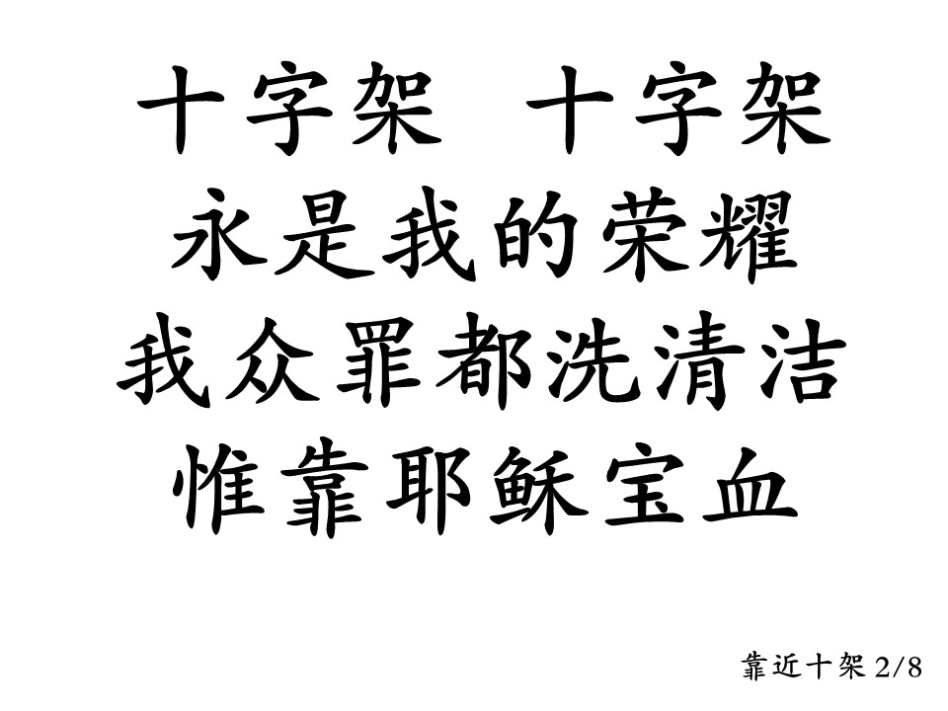

Slide 134
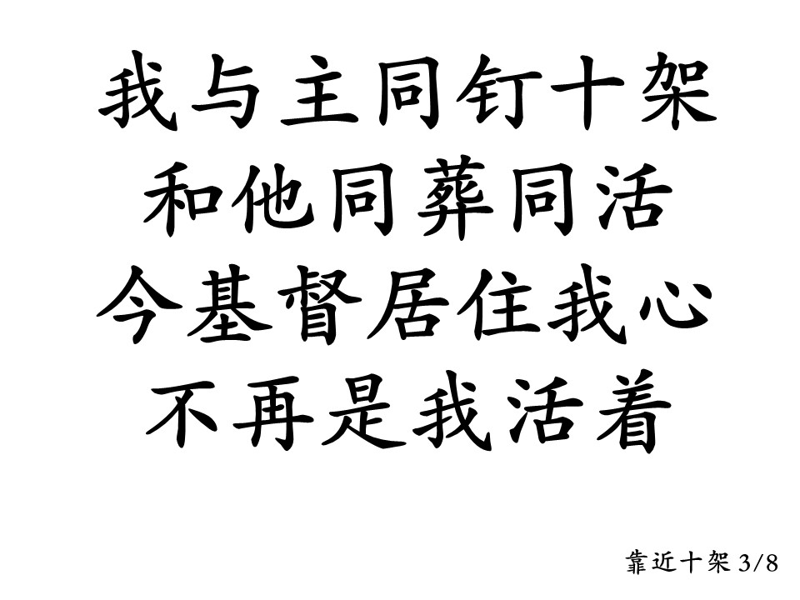

Slide 135


Slide 136
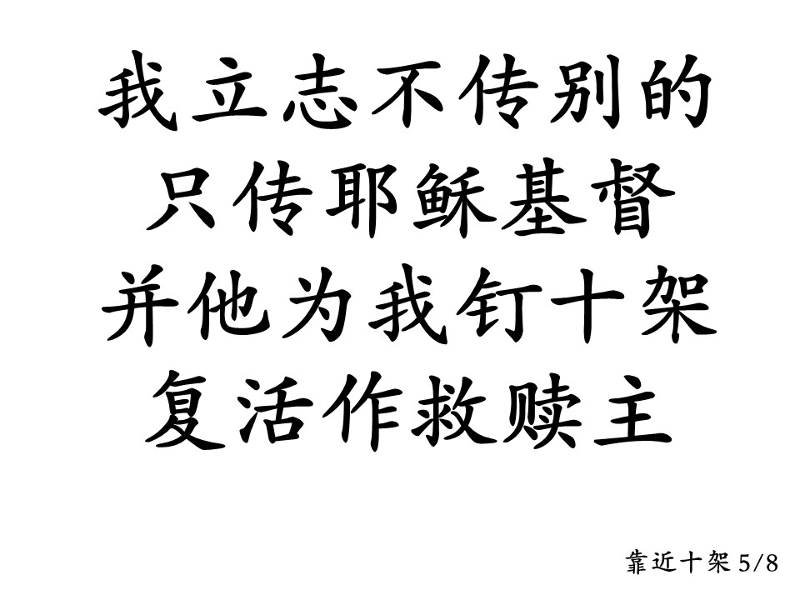

Slide 137
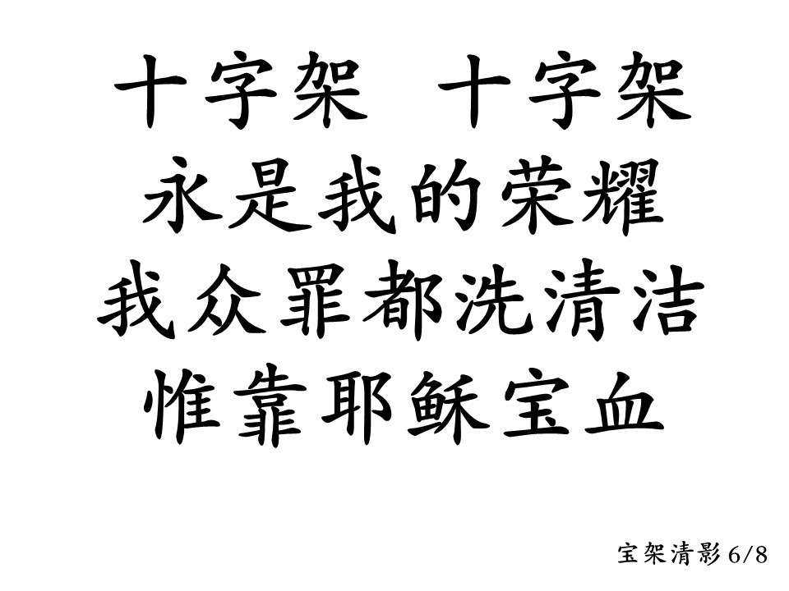

Slide 138
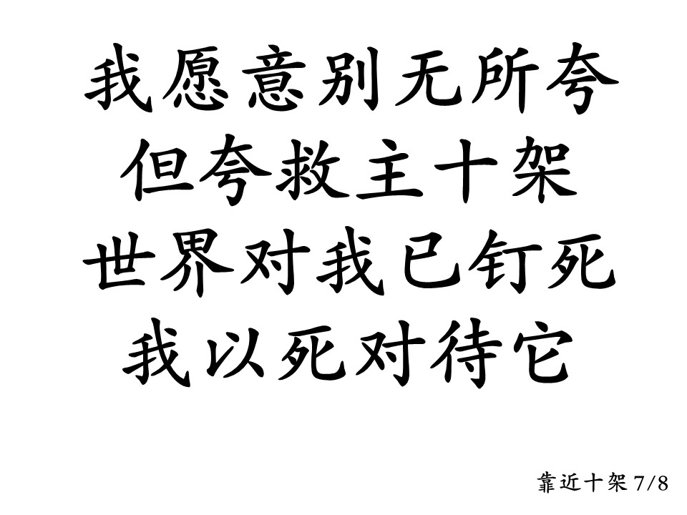

Slide 139
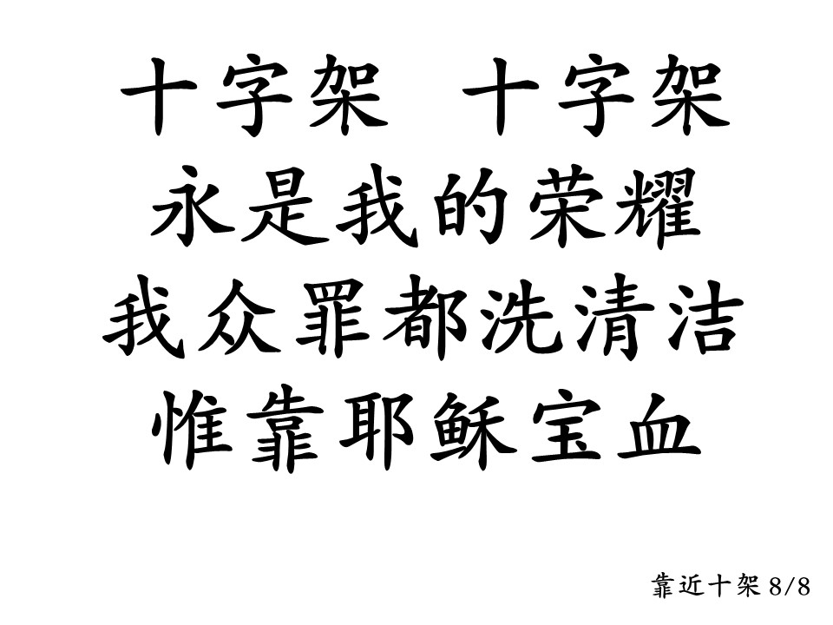

Slide 140


Slide 141
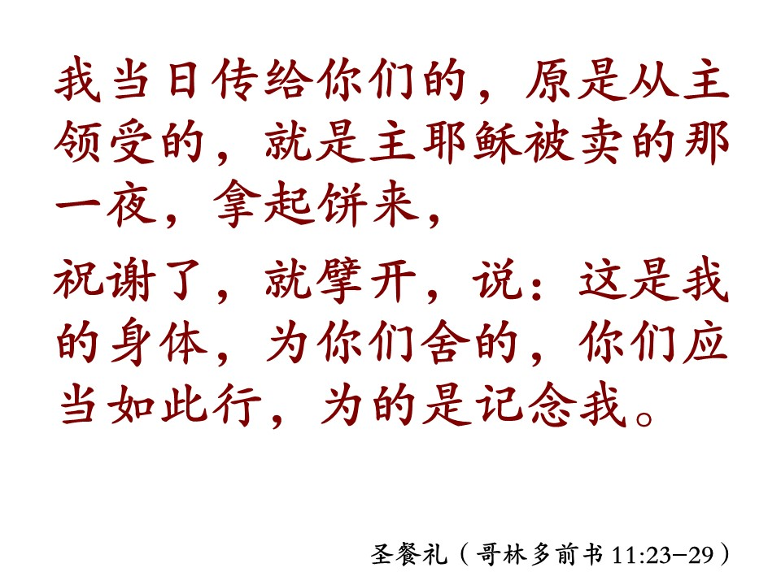

Slide 142
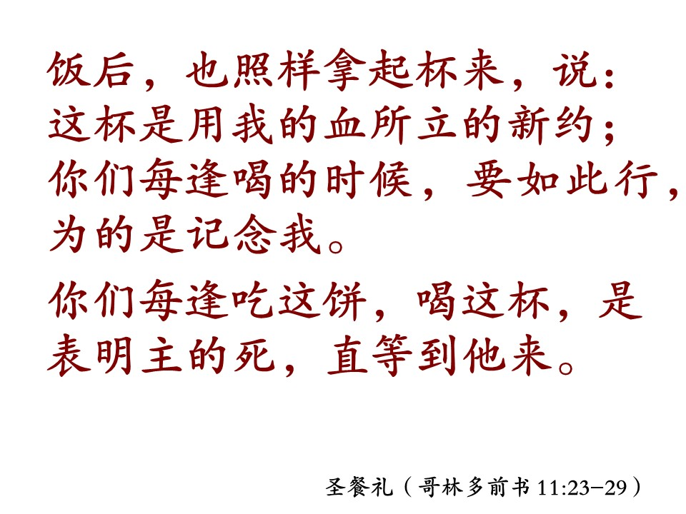

Slide 143
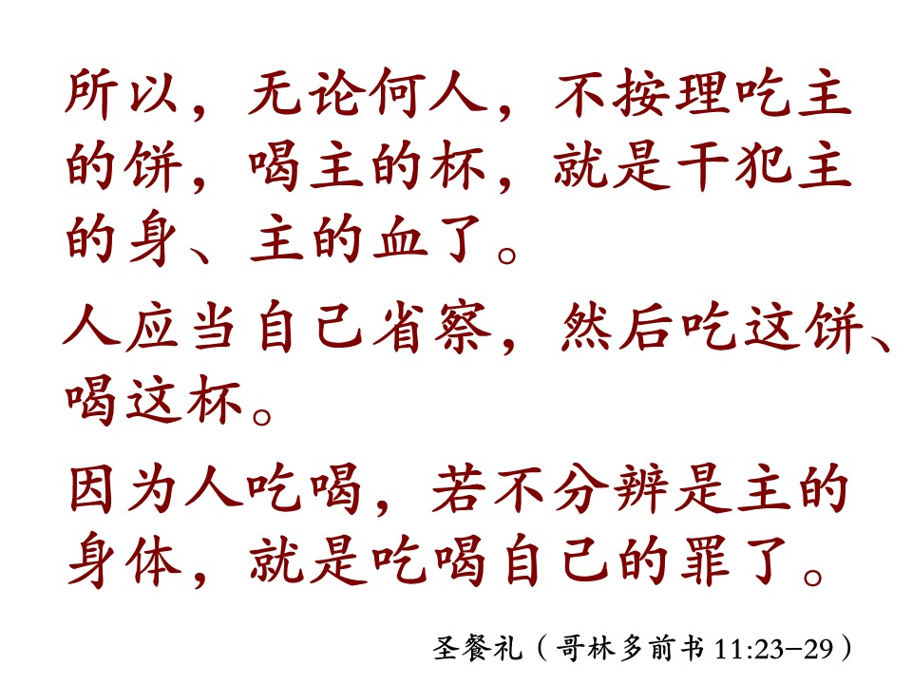

Slide 145


Slide 146
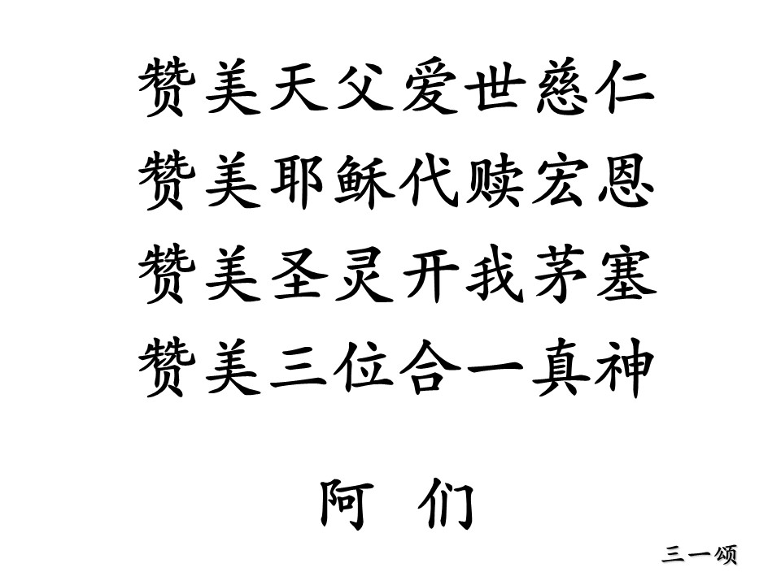

Slide 147


Slide 148


Slide 149
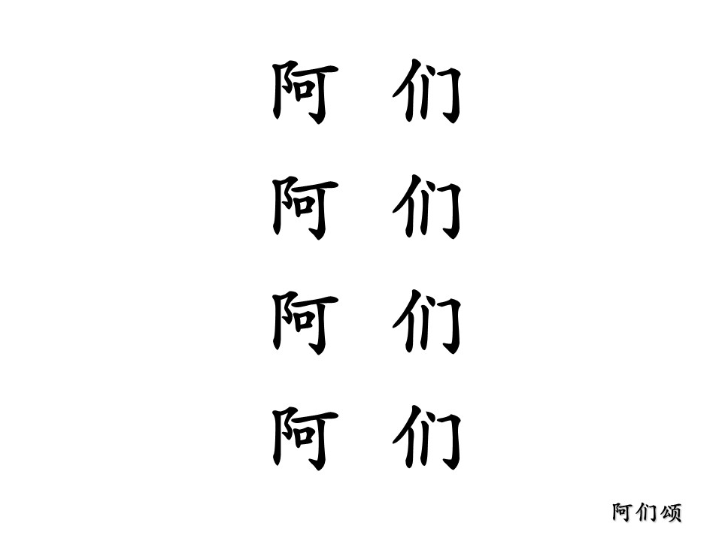

Slide 150


Slide 151


